Slide 1
Одномерные массивы

Slide 2
Дополнительные материлоы
Массивы
https://metanit.com/cpp/tutorial/2.15.php?ysclid=mgxohutttl100811689
rand() – генератор случайных чисел в C++
https://purecodecpp.com/archives/1012
Передача массивов в функцию
https://metanit.com/cpp/tutorial/4.7.php?ysclid=lsz14gee1t304737588
Указатели в параметрах функции
https://metanit.com/cpp/tutorial/4.6.php?ysclid=lsz1608awg681344146

Slide 3

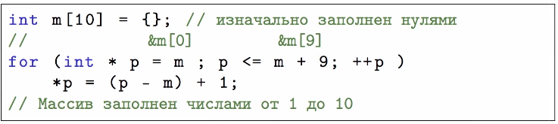

Задание 1
Массив – это набор однотипных элементов, расположенных в памяти друг за другом, доступ к которым осуществляется по индексу.
Индексация массива начинается с 0, последний элемент массива длины n имеет индекс n-1.
Заполнение массива с помощью указателей
Вывод массива на экран
int size = sizeof(numbers) / sizeof(numbers[0]); //размер массива

Slide 4

Задание 1
Указатели позволяют передвигаться по массивам с помощью арифметики указателей.
(p+k) – сдвиг на k ячеек типа int вправо.
(p-k) – сдвиг на k ячеек типа int влево.
(q-p) – количество ячеек между указателями.
p[k] эквивалентно *(p+k)
Примечания:
1) для генерирования значения массива используйте rand():
arr[i] = граница1+ rand() % граница2;
2) для поиска максимального и минимального элемента можете использовать библиотеку: #include <algorithm>

Slide 5
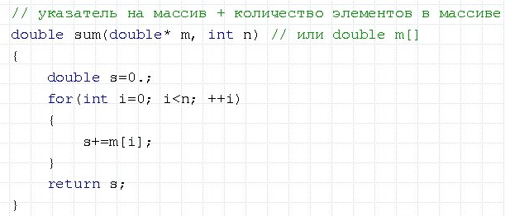
Задание 2
Передача массива в функцию может осуществляться по указателю на нулевой элемент, с дополнительной информацией о количестве элементов в массиве.
Передача массива в функцию

Slide 6
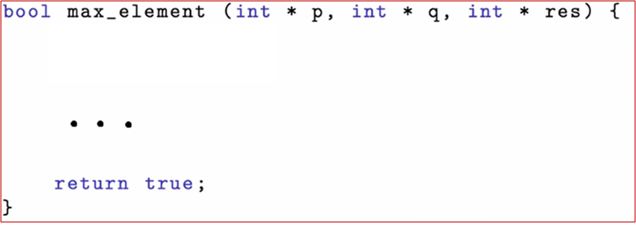
Задание 3
Также передача массива в функцию может осуществляться по указателю на нулевой элемент и на последний элемент. Кроме того, можно передать в функцию и другие элементы, которые, например, нужно изменить.
if(…) return false; //при каком условии мы понимаем, что массив пустой и
// возвращаем false?
Шаблон функции

